Slide 1
MEDIA MENGAJAR
Bahasa Indonesia
UNTUK SD/MI KELAS 4

Slide 2
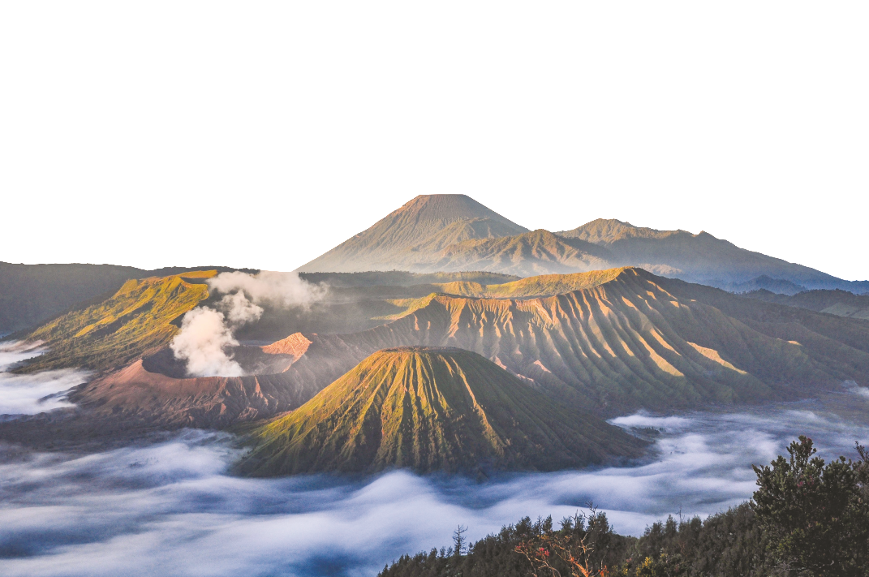
BAB 6
KEINDAHAN ALAM
TUJUAN PEMBELAJARAN:
melengkapi kalimat menggunakan kosakata baru;
menceritakan kembali isi cerita;
menyampaikan pendapat tentang ilustrasi pada cerita;
menuliskan laporan perjalanan;
mengidentifikasi unsur-unsur, isi, amanat, serta majas personifikasi dan metafora dalam puisi yang disimak;
menulis dan membacakan puisi;
menanggapi pembacaan puisi.

Slide 3
Membaca Cerita
Melengkapi Kalimat Menggunakan Kosakata Baru
Setiap melengkapi kalimat rumpang dapat menggunakan kosakata baru. Kalimat rumpang adalah kalimat yang memiliki bagian kosong. Bagian tersebut perlu diisi dengan kata yang tepat.

Slide 4
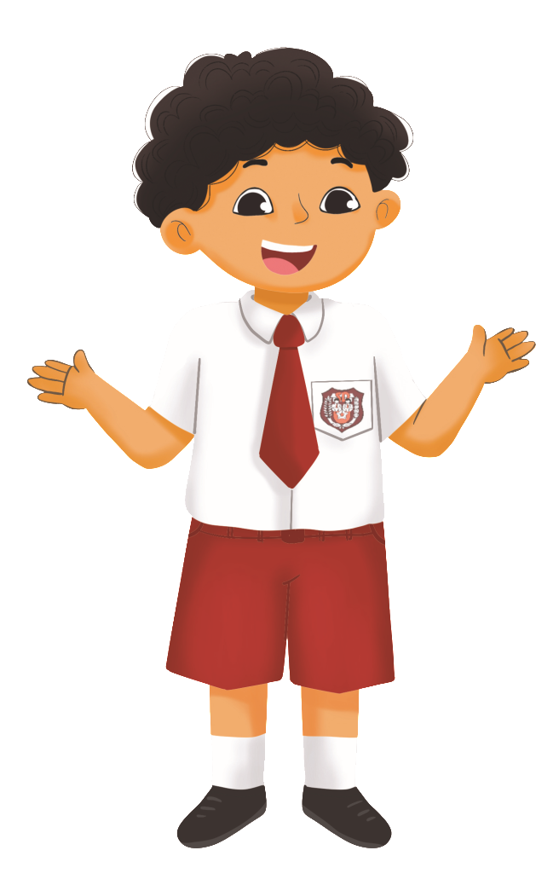
Menceritakan Kembali Isi Cerita
Langkah-langkah menceritakan kembali isi cerita:
Bacalah keseluruhan isi cerita dengan saksama.
Catatlah informasi dan unsur pembangun cerita. Unsur pembangun cerita ada tokoh, sifat tokoh, urutan peristiwa, dan konflik atau permasalahan.
Rangkailah kalimat untuk menceritakan kembali isi cerita tersebut secara lisan.

Slide 5
Kesesuaian Isi Cerita dengan Ilustrasi
Ilustrasi adalah gambar yang digunakan untuk membantu memperjelas isi cerita. Ilustrasi yang baik harus sesuai dengan isi cerita.

Slide 6
Laporan Perjalanan
Laporan perjalanan adalah teks yang ditulis untuk menjelaskan perjalanan atau kunjungan ke suatu tempat.
Bentuk laporan perjalanan berupa karangan atau narasi.
Isi laporan perjalanan yang ditulis harus mampu menjawab pertanyaan adiksimba (apa, di mana, kapan, siapa, mengapa, dan bagaimana).
Penulisan laporan perjalanan menggunakan kalimat efektif.

Slide 7
Contoh:
Kalimat Efektif | Kalimat Tidak Efektif | Penjelasan
Heri sangat pandai berenang karena sering berlatih. | Heri sangat pandai sekali berenang karena sering berlatih | Penulisan kata sekali sebelum berenang termasuk boros kata. Setelah kata berlatih perlu ada tanda titik (.).

Slide 8
Ayo, perhatikan cara membuat laporan perjalanan dalam tayangan video berikut.

Slide 10
Puisi
Puisi adalah karya sastra yang berisi kata-kata indah dan kaya akan makna. Orang yang membuat puisi disebut penyair.

Slide 11
Unsur Pembangun Puisi
Tema
Pokok pikiran yang menjadi dasar pembuatan puisi.
Diksi
Bentuk penulisan puisi.
Rima
Persamaan bunyi pada akhir setiap baris puisi.
Bait dan Baris
Pilihan kata yang tepat dan memiliki kesan tertentu.

Slide 12
Ayo, perhatikan tayangan video berikut agar kamu makin memahami unsur pembangun puisi.

Slide 14
Isi dan Amanat Puisi
Setiap puisi mengandung isi dan amanat. Amanat ialah pesan yang ingin disampaikan penulis kepada pembaca.

Slide 15
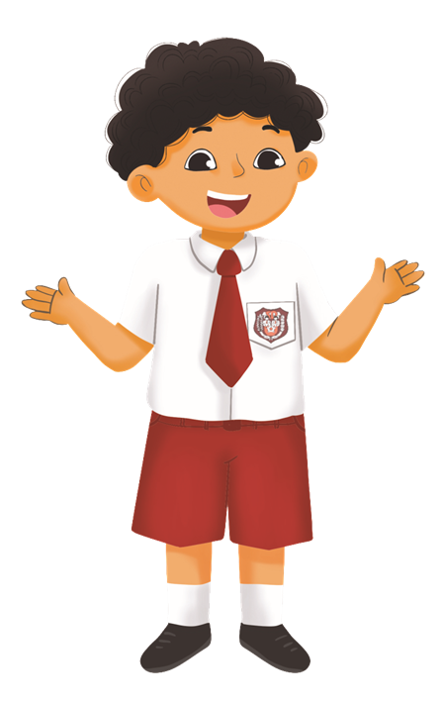
Majas Personifikasi dan Metafora
Selain memuat diksi, puisi juga dapat memuat majas. Majas adalah cara melukiskan sesuatu dengan jalan menyamakan dengan sesuatu yang lain atau dalam bentuk kiasan. Majas berfungsi sebagai kesenangan imajinatif dan ungkapan singkat yang maknanya tersampaikan kepada pembaca.

Slide 16
Majas personifikasi adalah majas yang menggambarkan benda tidak hidup seolah-olah hidup dan memiliki sifat seperti manusia.
Majas metafora adalah majas yang menggambarkan persamaan atau perbandingan suatu objek dengan objek yang lain.

Slide 17
Contoh:
 | Contoh | Penjelasan
Majas Personifikasi | Aku merasa tenang dengan nyanyian hujan yang menghibur. | Hujan merupakan benda tidak hidup dan menghibur merupakan kata kerja.
Majas Metafora | Jadilah anak yang ringan tangan. | Kata ringan tangan berarti suka membantu.

Slide 18
Agar lebih memahami majas personifikasi dan metafora, perhatikan tayangan video berikut.

Slide 20
Langkah-Langkah Menulis Puisi
Tentukan dahulu tema puisi yang akan ditulis.
Temukan sumber bacaan yang dapat menjadi bahan penulisan puisi tersebut.
Tentukan objek yang akan diamati sebagai bahan penulisan puisi.
Tentukan rima untuk setiap baris puisi.
Rangkailah kata-kata menjadi baris-baris puisi untuk menjelaskan objek yang diamati.
Gunakan diksi dalam puisi.

Slide 21
Membacakan dan Menanggapi Pembacaan Puisi
Hal-hal yang perlu diperhatikan ketika membacakan dan menanggapi pembacaan puisi, antara lain:
lafal saat membacakan puisi harus jelas;
intonasi ketika membacakan puisi harus tepat; dan
ekspresi ketika berpuisi harus sesuai dengan isi puisi.

Slide 22
Ayo, perhatikan tayangan video tentang cara membaca puisi berikut. Perhatikan dengan saksama.

